Slide 1
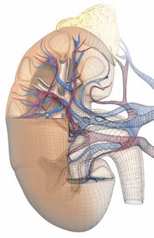
Personalized medicine bij niertransplantatie
Dirk Jan Moes,
Ziekenhuisapotheker Laboratorium
TDM & Toxicologie
Leids Universitair Medisch Centrum

Slide 2
Disclosure belangen spreker
(potentiële) belangenverstrengeling |  | Zie hieronder
Voor bijeenkomst mogelijk relevante relaties met bedrijven |  | Bedrijfsnamen
Sponsoring of onderzoeksgeld Honorarium of andere (financiële) vergoeding Aandeelhouder Andere relatie, namelijk … |  | • Betrokken bij uitvoer onderzoek mede ondersteund door Astellas Pharma B.V. en Chiesi Pharma B.V. • Geen • Geen Geen

Slide 3
Personalised Medicine
Definitie:
“een model waarbij gebruik gemaakt wordt van individuele kenmerken om een afgestemde therapeutische strategie voor de juiste persoon op het juiste moment te kiezen”
Specifiek bij niertransplantatie:
Het individualiseren van de afweeronderdrukkende medicatie ter voorkoming van afstoting van de donornier en bijwerkingen.

Slide 4
Patiënt / Transplantaat overleving
Patiëntoverleving
(LUMC 1966-2014)
(gecorrigeerd voor leeftijd ontvanger)
Niertransplantaatoverleving
(LUMC 1966-2014)
(death-censored)

Slide 5
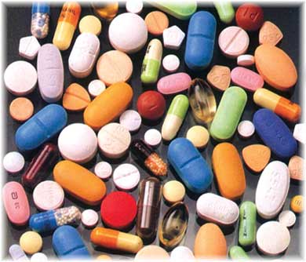
Geneesmiddelen ter voorkoming van afstoting nier
Ciclosporine
Tacrolimus
Mycofenolzuur
Sirolimus
Everolimus
Prednisolon
Azathioprine
Belatacept

Slide 6
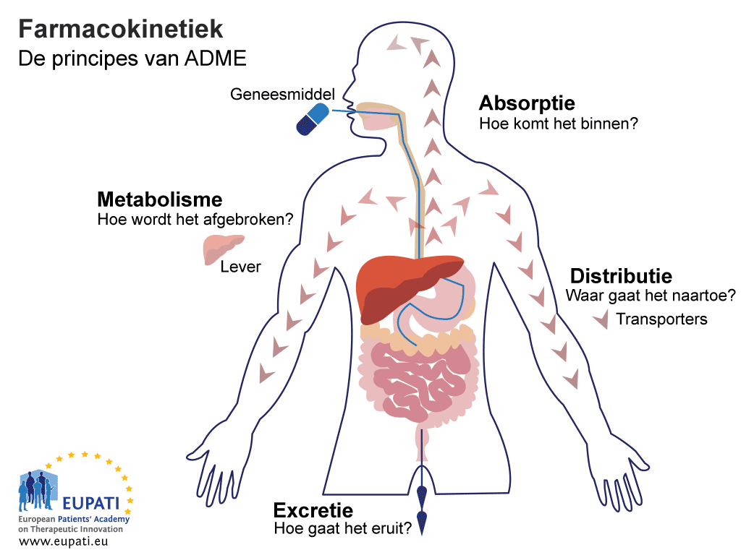
Farmacokinetiek
Beschrijft wat het lichaam doet met het geneesmiddel.

Slide 7
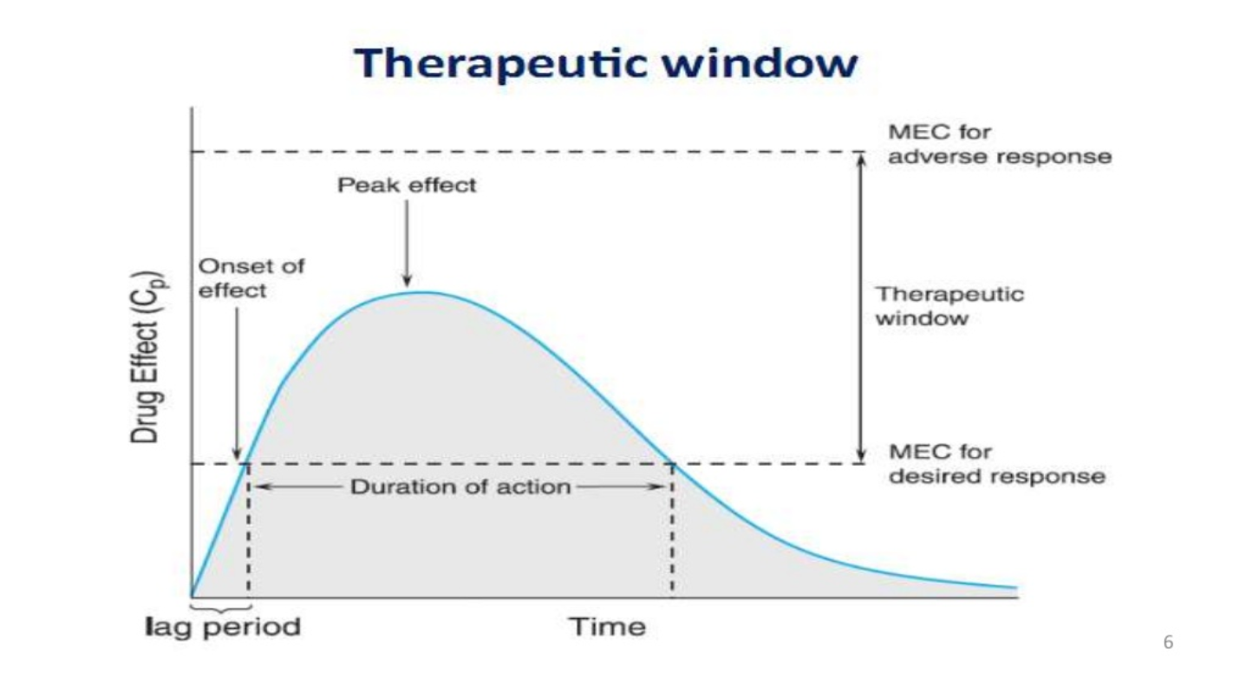
Therapeutisch venster

Slide 8
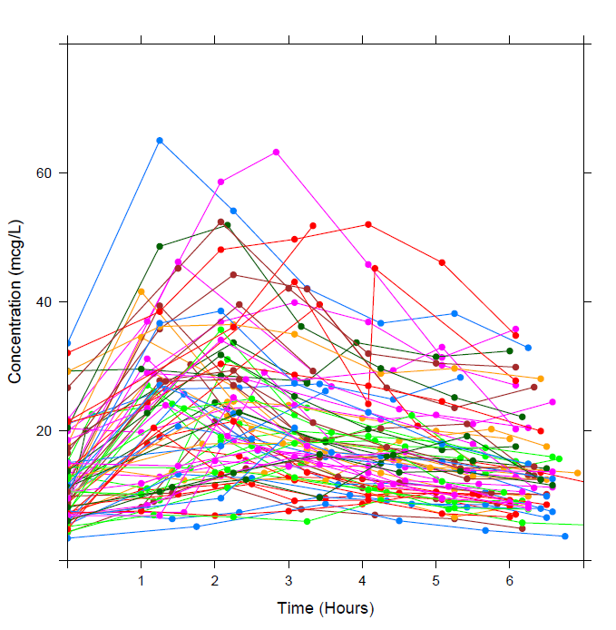
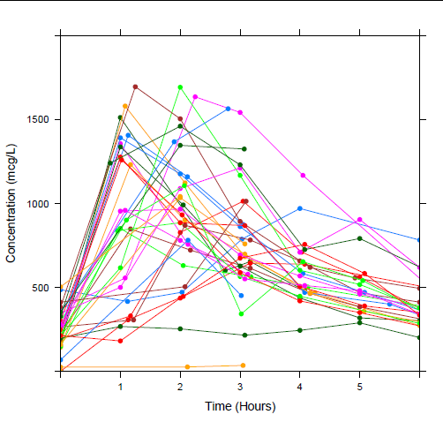
Verschillen tussen patiënten
ciclosporine 200 mg 2 dd
tacrolimus 5 mg 2 dd

Slide 9
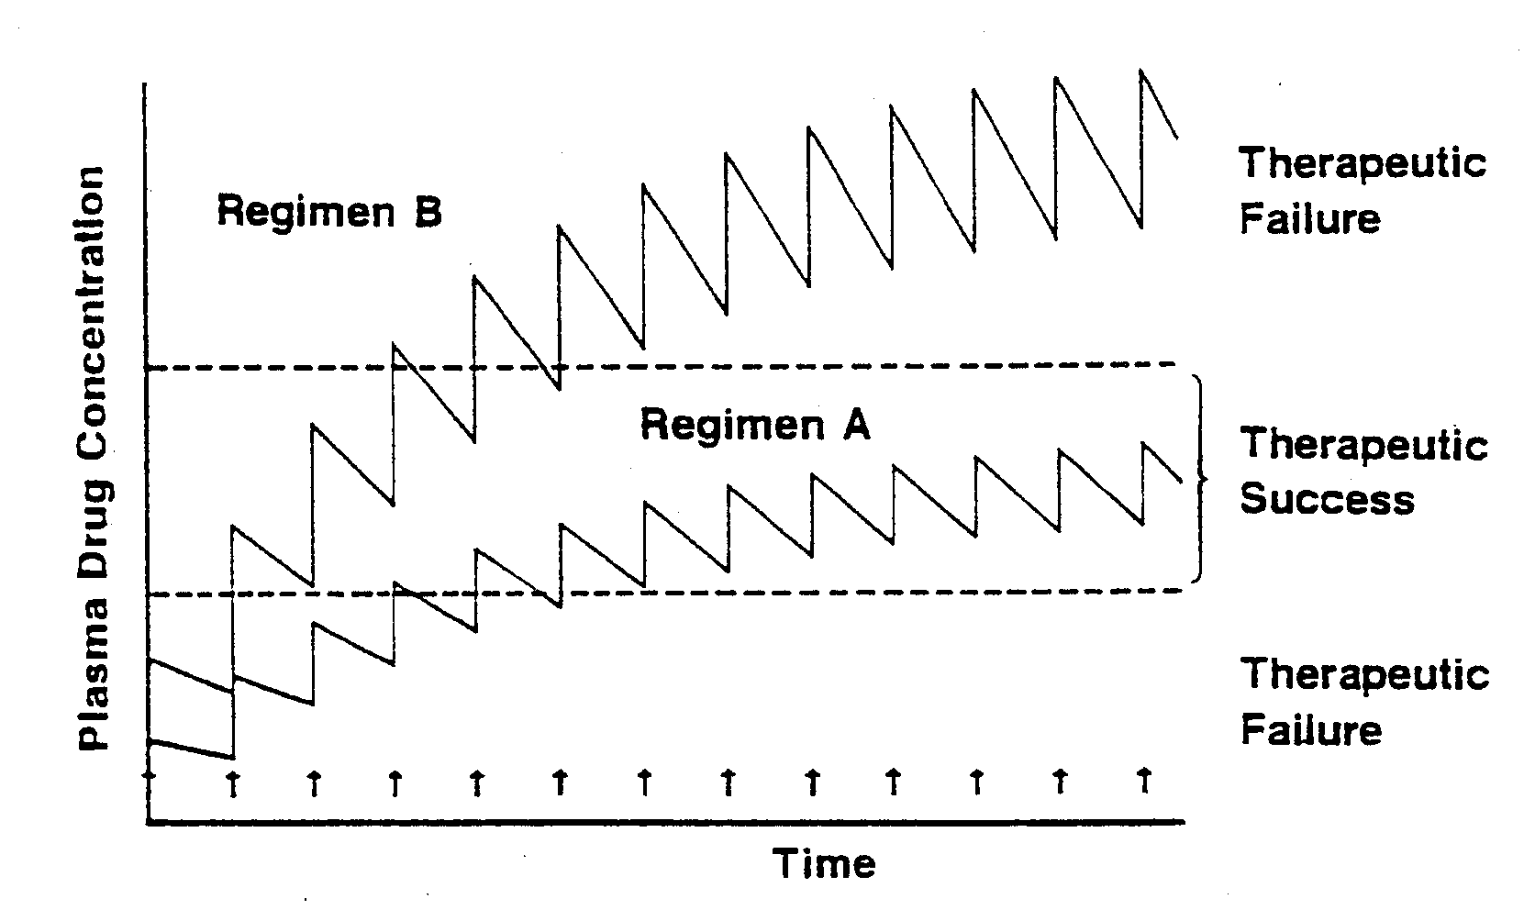
Therapeutisch venster

Slide 10
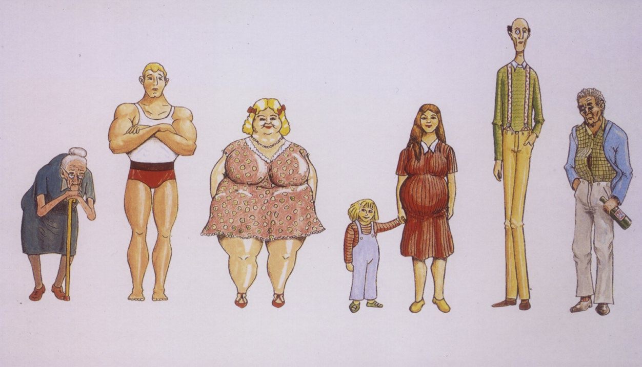
Bronnen van verschillen
Demografie (leeftijd, gewicht)
Voeding
Andere medicatie
Ziekte
Leverfunctie
Nierfunctie
Zuurgraad maag
Therapietrouw
Roken
Dag/nacht verschil
Genetische verschillen

Slide 11
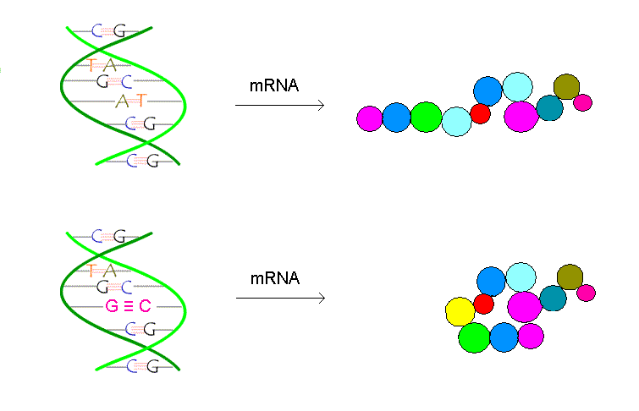
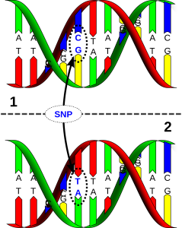
Farmacogenetica
ander amino zuur
enzym
Single Nucleotide Polymorphism

Slide 12
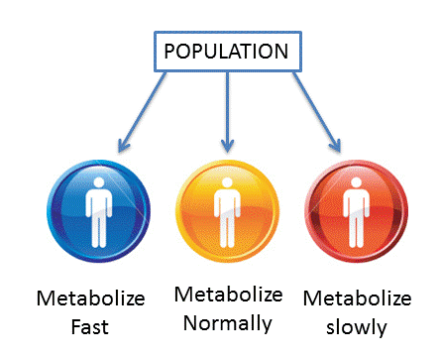
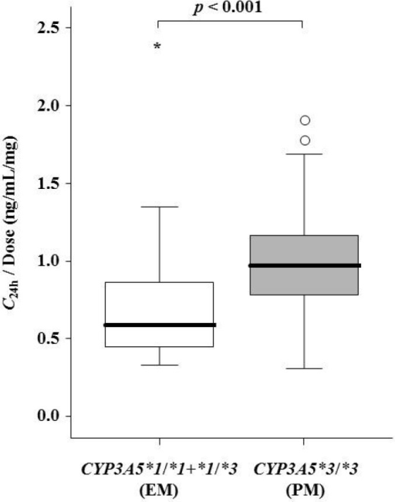
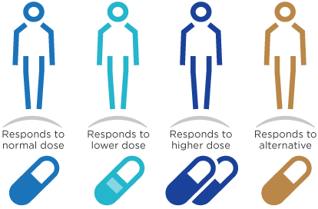
Wat is nu de juiste startdosering ?

Slide 13
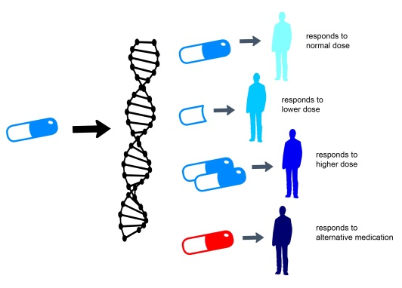
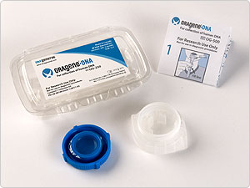
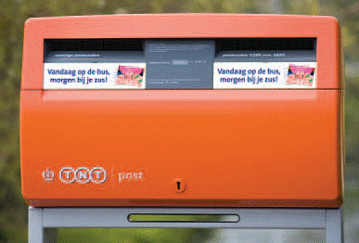

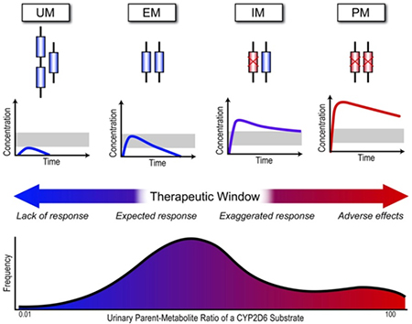
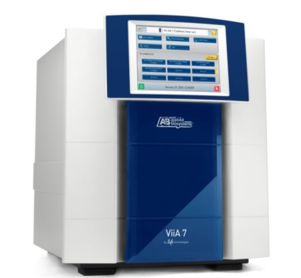
Farmacogenetisch consultatie centrum
Start dosering?
Speekselkit

Slide 14

Verbeteren doseren immuunsuppressie
Afstoting
Kanker
Infecties
Nierschade
Immuunsuppressiva

Slide 15
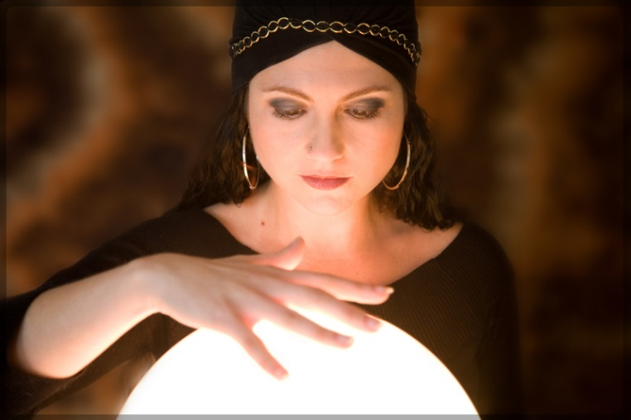
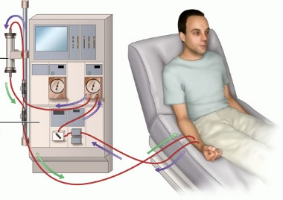
Tx-verlies: grote consequenties voor patiënt
Transplantaatoverleving
(LUMC 1966-2014)
(death-censored)

Slide 16
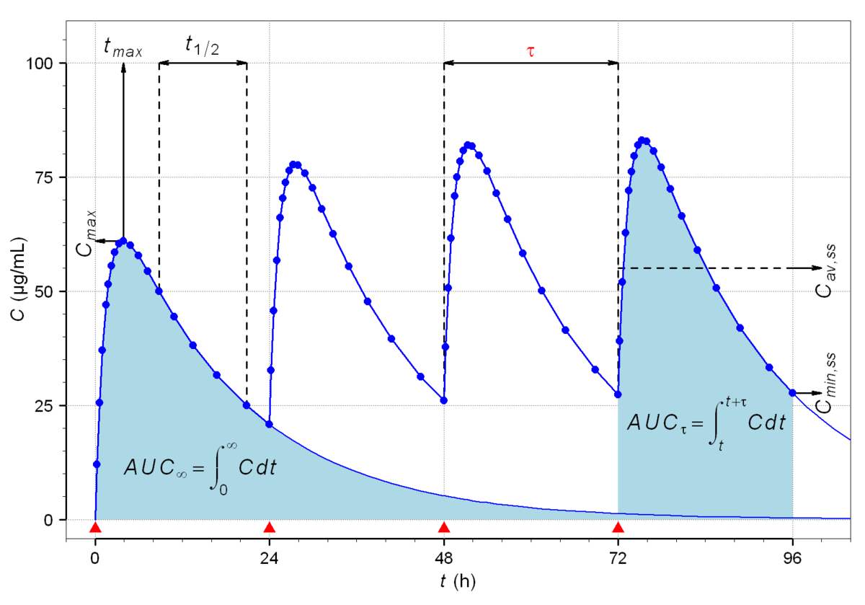
Dalspiegel of AUC ?

Slide 17
Ciclosporine dalspiegels en klinische events
p = ns
p = ns
Adapted from Mahalati et al, Transplantation 1999;68:55

Slide 18
Acute rejectie en toxiciteit met verschillende AUC
Adapted from Mahalati et al, Transplantation 1999;68:55

Slide 19
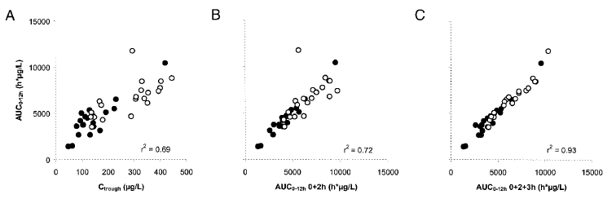
Correlatie tussen dal en AUC is niet optimaal
Ciclosporine
Echter met afname tijden 0, 2 en 3 uur na inname is dit aanzienlijk beter

Slide 20
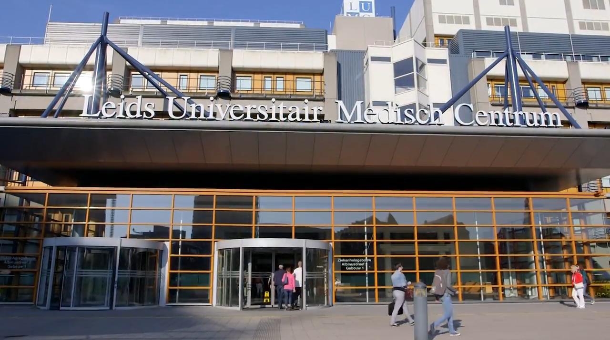
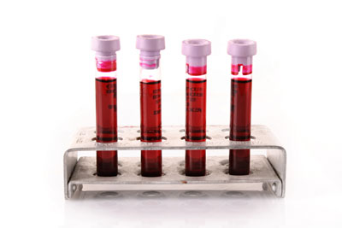
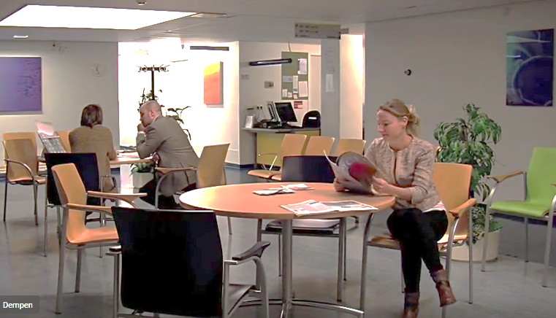
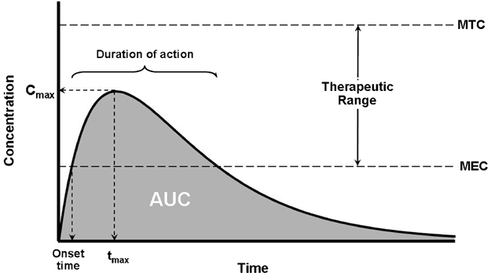
AUC: een hele ochtend in ziekenhuis

Slide 21
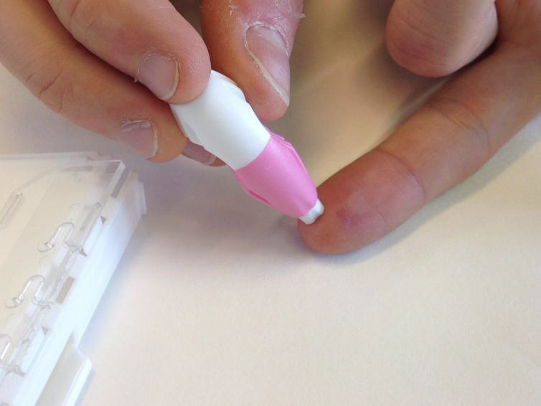
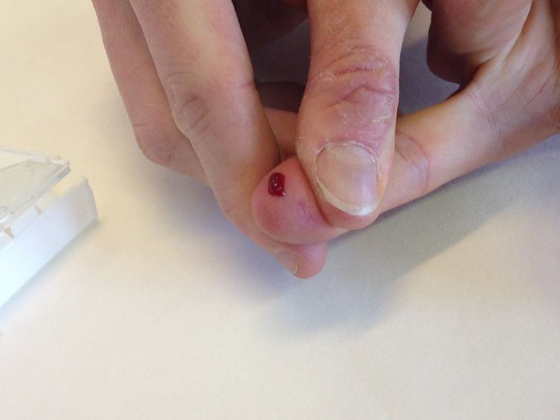
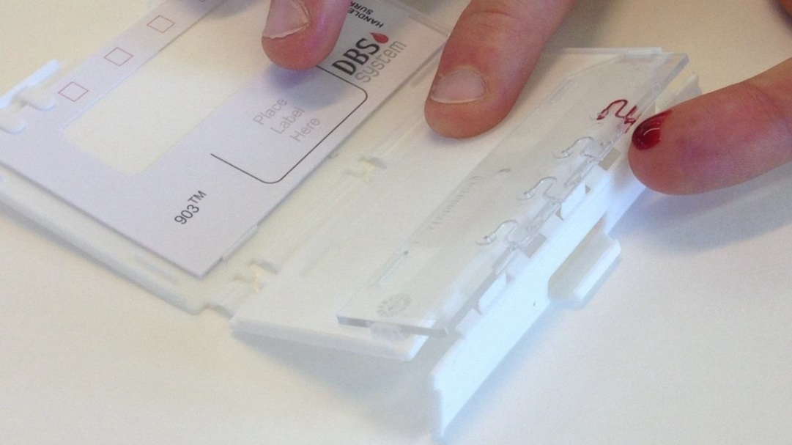
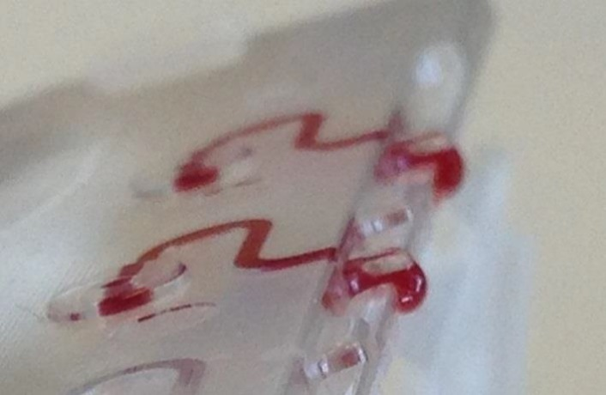
Dried Blood Spot: techniek

Slide 22
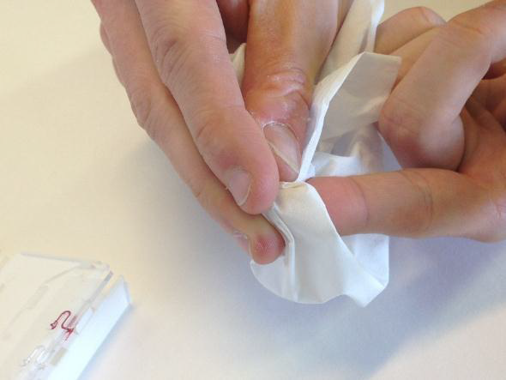
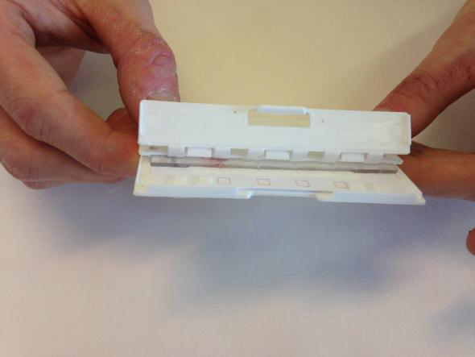
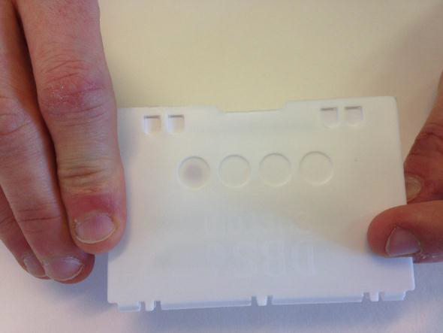
Dried Blood Spot: techniek

Slide 23
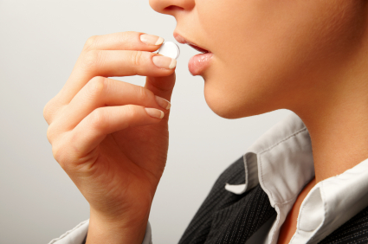
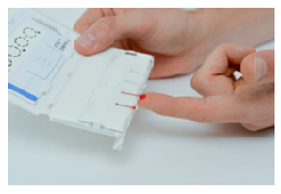
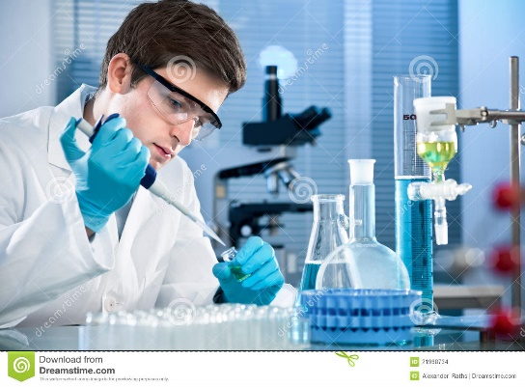
Thuismonitoring medicijnspiegels (AUC)
Meten kreatinine (nierfunctie) is ook mogelijk

Slide 24
DBS inmiddels beschikbaar voor:
Ciclosporine
Tacrolimus
Mycofenolzuur
Sirolimus
Everolimus

Slide 25
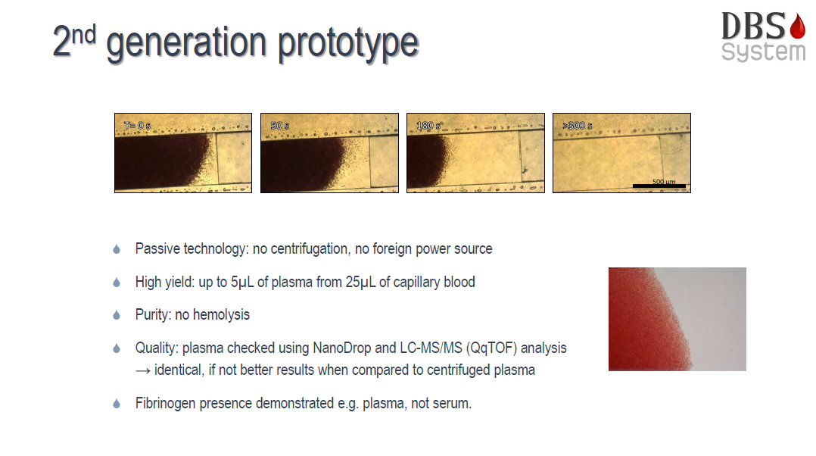
DBS: mogelijkheid tot meten in plasma/serum
Meten van andere biomarkers in de toekomst ook mogelijk

Slide 26
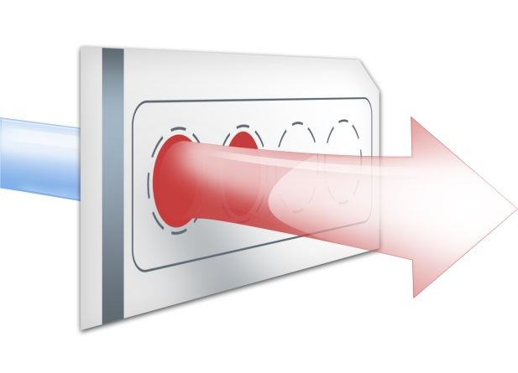
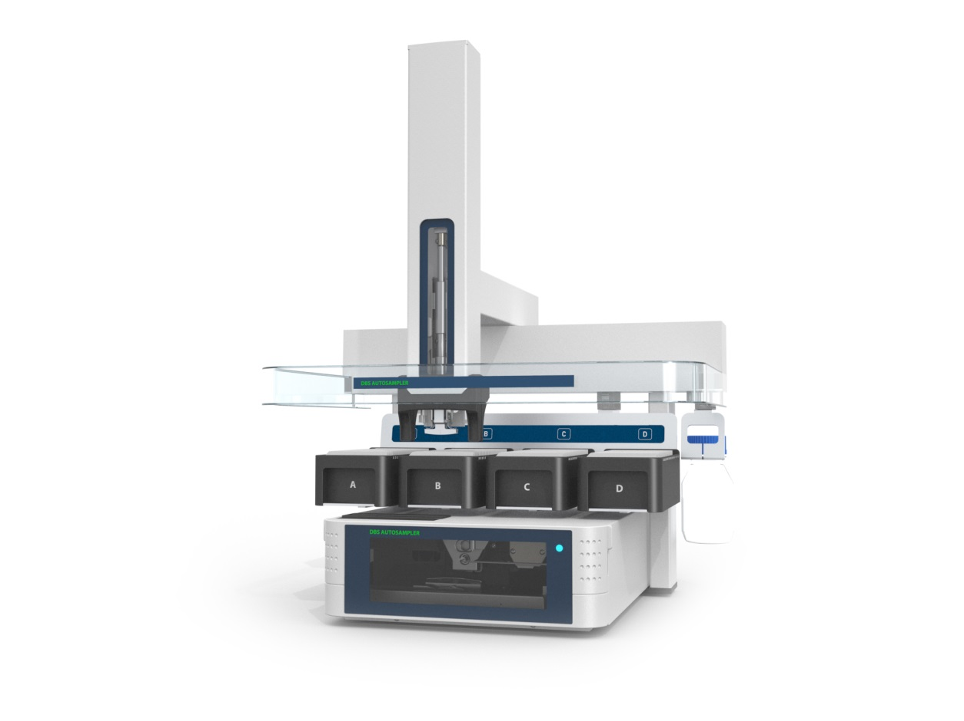
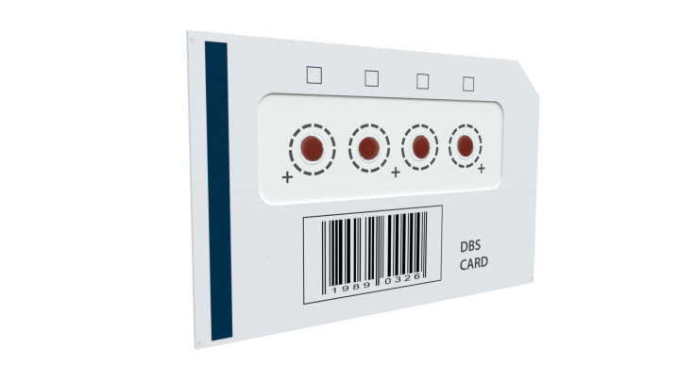
DBS: automatiseren workflow

Slide 27
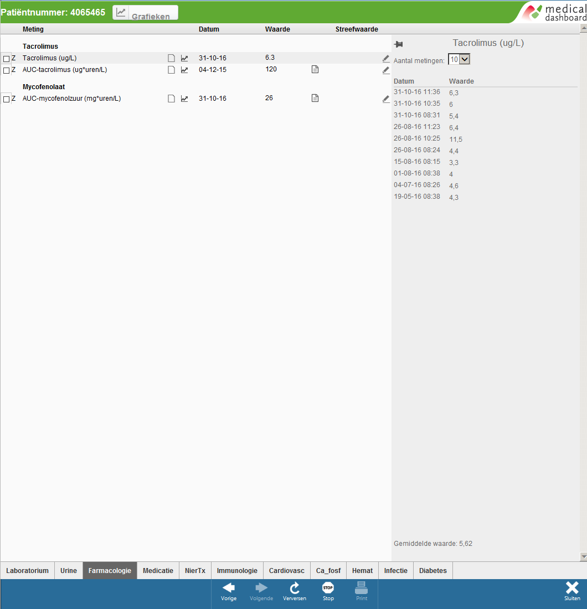
Persoonlijke streefwaarden (Medical Dashboard)
Niet elke patiënt is gelijk.
Sommige patiënten wijken kwa dosering af van algemene streefwaarden.
In het patiëntendossier is er nu ruimte om dit gemakkelijk vast te leggen.

Slide 28
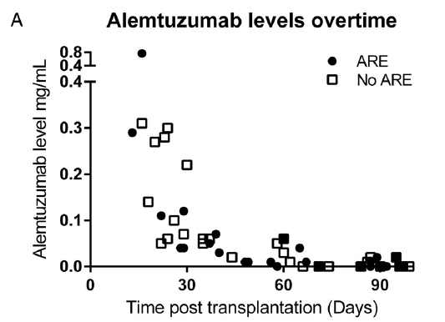
Nieuw en lopend onderzoek
Individualisatie dosering inductietherapie zinvol? (oa Alemtuzumab)

Slide 29
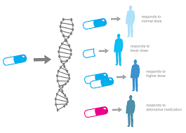
Nieuw en lopend onderzoek
Zoeken naar farmacogenetische merkers als voorspeller bijwerkingen:
Voornamelijk bij:
Everolimus
Tacrolimus

Slide 30
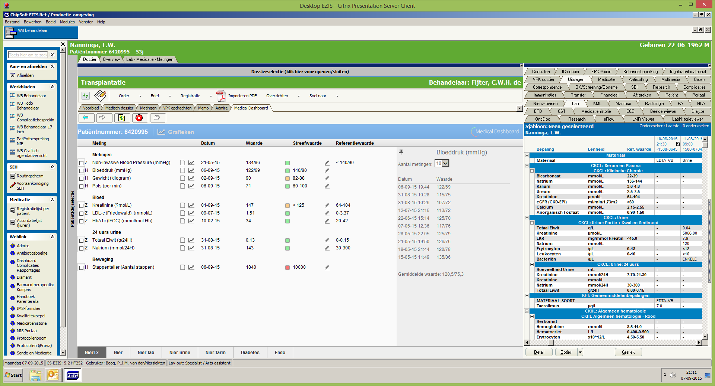
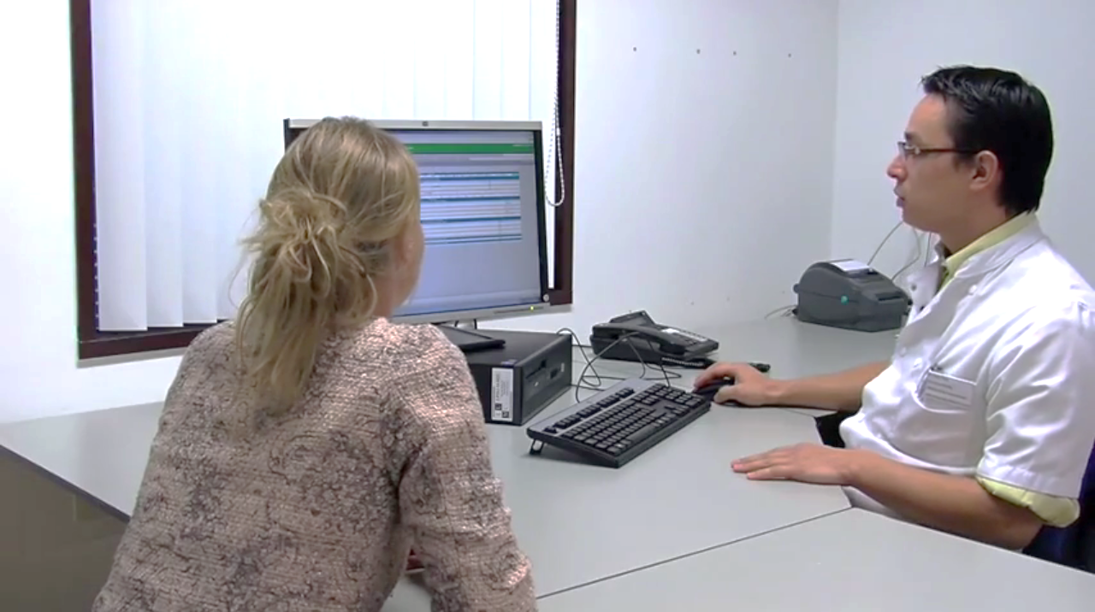
Nieuw en lopend onderzoek
ICT ondersteuning bij verbetering therapietrouw
Verbeteren:
Duidelijkheid
Kennis
Aanbieden hulpmiddelen
Medicatiereview
Inzicht dokter in compliance patient
Inzet Medical Dashboard

Slide 31

Vragen ?

